Slide 1
OpenCV

Slide 2
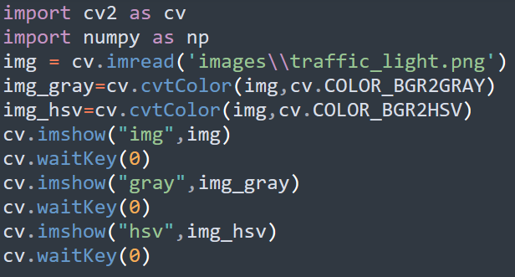
使用cvtColor()轉換色彩空間
功能 | 編號
BGR轉灰階 | BGR2GRAY
BGR轉HSV | BGR2HSV
BRG轉RGB | BGR2RGB
cvtColor(圖片,OpenCV內建編號)
編號連結

Slide 3

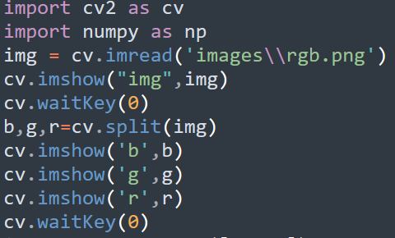



使用split()拆解色彩通道
R
G
Split(圖片)，回傳值為以BGR排列的ndarray
B
Hint: 回傳圖片之所以是黑白的是因為通道只剩單一維度，所以視覺上會成為灰階圖
編號連結

Slide 4
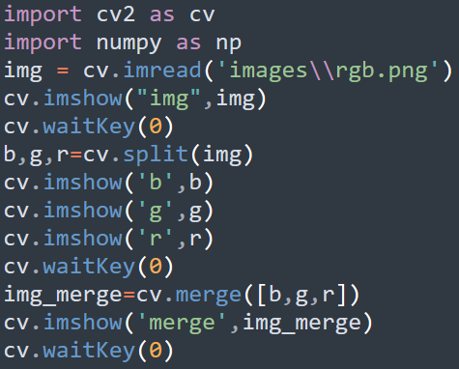
使用merge()合併色彩通道
R
G
B
merge([藍,綠,紅])，回傳值三色彩通道的圖片(三維ndarray)

Slide 5
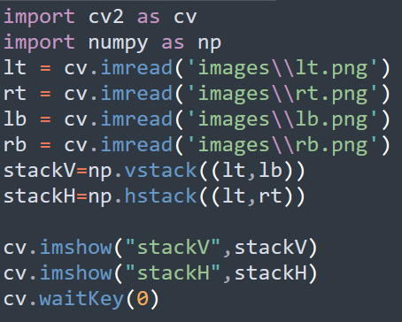


使用vstack()和hstack()垂直、水平組合圖片
使用hstack()將圖片水平合併
vstack((圖片1,圖片2))
hstack((圖片1,圖片2))，皆回傳一圖片，為參數兩途的垂直、水平合併，待合併的圖片必須是大小完全相同的圖片，且帶入函式時必須用括號框起。
使用vstack()將圖片垂直合併

Slide 6


練習
請將圖一之圖片分解(split)為三通道，再用垂直水平合併將圖片組合成如圖二形式，並另存為新檔案
R | G
B | 原圖
圖一
圖二
Hint:陣列大小不同無法做合併及運算

